Slide 1
Formation HTML/CSS
Global Resources & Support - Worldline

Slide 2
Agenda
HTML
Fundamentals
Semantics
Foundations of CSS
Selectors
Specificity
Inheritance
Pseudo-classes
Pseudo-elements
Media queries
Layout
Content Flow
Box Model
Dimensions & Units
Display modes
Positions
Overflow
Flex & Grid
Features
Typography
Backgrounds
Shapes & Graphics
Animations & Transforms
Interactions
Tooling
Utilities
Processors
CSS Modules
CSS in JS
Devtools

Slide 3
Agenda
HTML
Fondamentaux
Sémantique
Fondations de CSS
Sélecteurs
Spécificité
Héritage
Pseudo-classes
Pseudo-éléments
Media queries
Mise en page
Flux de contenu
Modèle de boîte
Dimensions & Unités
Modes d’affichage
Positionnement
Gestion du débordement
Flex & Grid
Fonctionnalités
Typographie
Arrière-plans
Formes & Graphisme
Animations & Transforms
Interactions
Outillage
Utilitaires
Processeurs
Modules CSS
CSS in JS
Outils développeur

Slide 4
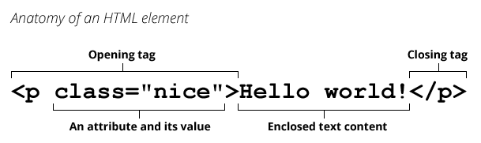
Les fondamentaux de HTML
HTML (HyperText Markup Language) décrit le contenu de pages web sous forme de balises imbriquées dans une structure d’arbre
Il existe un ensemble de balises standardisées avec chacun leur cas d’utilisation (autour de 130 tags différents selon la spécification)

Slide 5
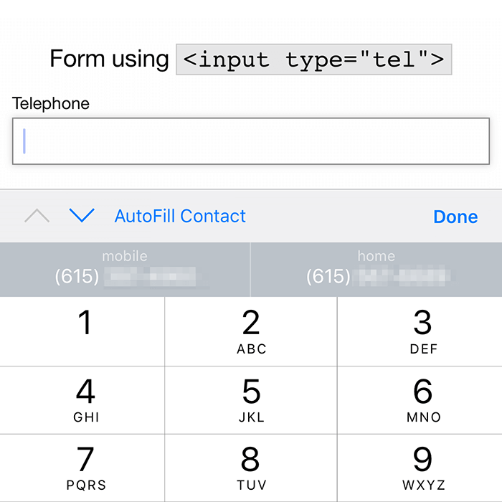
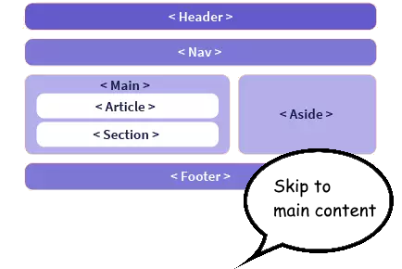
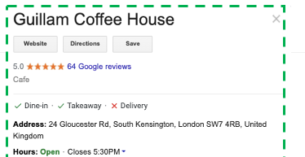

HTML et Sémantique
Choisir les bons tags HTML pour décrire votre contenu est important pour:
L’expérience utilisateur
L’accessibilité
L’indexabilité
<p>We are open from <time datetime="09:00">9 a.m</time> to <time datetime="17:30">5:30 p.m.</time></p>
<address>24 Gloucester Red, South Kensighton, London SW7 4RB, United Kingdom</address>
Exercices: Chapitrer 1 – HTML Semantics

Slide 6
Les fondamentaux de CSS
CSS (Cascading StyleSheets) décrit les propriétés de style à associer aux éléments d’un document HTML
Ces associations sont faites par le biais de sélecteurs. A chaque sélecteur est associé une série de propriétés et de valeurs
sélecteur
p {
font-size: 12px;
}
.important {
color: red;
}
valeur
propriété
Exercices: Chapitre 2 – CSS Selectors

Slide 7

Spécificité des sélecteurs
Quand plusieurs sélecteurs associent des valeurs différentes d'une même propriété à un même élément, il faut déterminer quelle valeur choisir, autrement dit quel sélecteur a la priorité sur les autres.
Pour ce faire, on calcule le niveau de spécificité de chaque sélecteur. Plus il est spécifique, plus les valeurs associées seront prioritaires.
p {
color: blue;
}
.important {
color: red;
}
<p class="important">
Bleu ou rouge ?
</p>
Exercices: Chapitre 3 – Specificity

Slide 8
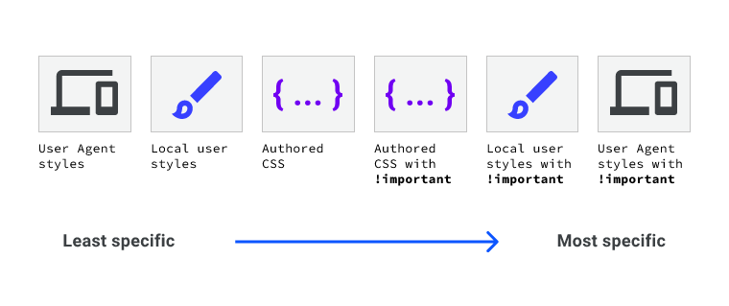
Cascade
Au-delà des sélecteurs, il existe un second niveau de spécificité qui lui dépend de l'origine de la feuille de styles
Cela permet d'appliquer des règles de style spécifiques à certains appareils ou contextes (mobile, impression papier…): ce sont les User Agent Styles
Cela permet aussi aux utilisateurs de surcharger les styles des sites Web qu'ils visitent, ce qui est crucial pour l'accessibilité: ce sont les User styles

